Slide 1
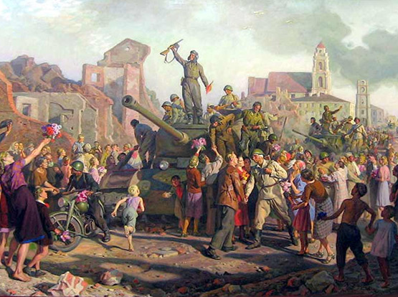
43
Освобождение БССР от германских захватчиков. Окончание Великой Отечественной и Второй мировой войн
2022

Slide 2
План
Начало освобождения БССР.
Белорусская наступательная операция «Багратион». Подвиги советских воинов. И. П.Антонов
Уроженцы Беларуси на фронтах Великой Отечественной и Второй мировой войн. Г. У.Дольников, З.М.Туснолобова-Марченко, А.М.Усов.
Вклад белорусского народа в разгром нацистской Германии.

Slide 3
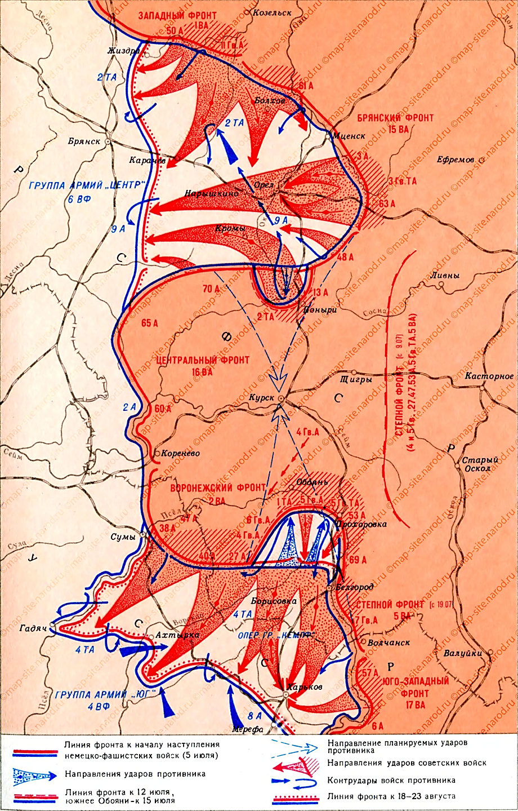
Начало освобождения БССР
Разгром гитлеровских войск на Курской дуге и успешное нас- тупление Красной Армии летом-осенью 1943 г. создали усло- вия для изгнания оккупантов из Беларуси.
Курская битва

Slide 4
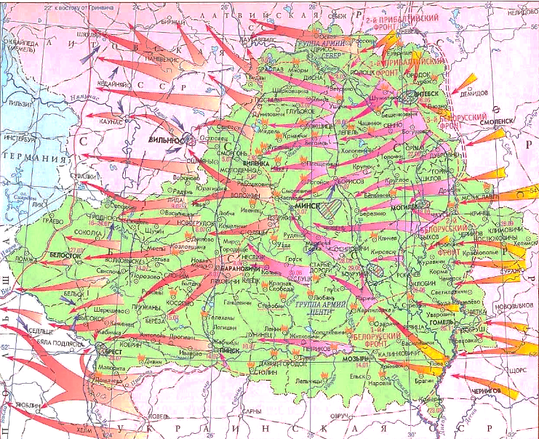
Начало освобождения БССР
23 сентября 1943 г. был осво- бождён первый районный центр республики Комарин По- лесской области. 20 воинам, от- личившимся при форсировании Днепра в районе Комарина, бы- ло присвоено звание Героя Со- ветского Союза.
Комарин
Освобождение Беларуси

Slide 5
Начало освобождения БССР
26 ноября 1943 г. был освобож- дён первый областной центр Гомель, куда сразу же переехал ЦК КП(б)Б, правительство рес- публики и Белорусский штаб партизанского движения. В ян- варе 1944 г. войска Белорусско- го фронта провели Калинкович- ско-Мозырскую операцию и с помощью партизан освободили областной центр Мозырь.
Гомель
Мозырь
Освобождение Беларуси

Slide 6
Белорусская наступательная операция «Багратион». Подвиги советских воинов
В июне 1944 г. началась Бело- русская наступательная опера- ция «Багратион». Её план зак- лючался в следующем. Войска Красной Армии, используя по- мощь партизан и местных жи- телей, одновременно переходят в наступление на витебском, оршанском и бобруйском нап- равлениях и мощными ударами прорывают оборону противни- ка. Затем они ликвидируют группировки врага в районах Витебска и Бобруйска и наносят удары на минском направлении с целью окружения и уничтоже- ния войск противника в так на- зываемых «котлах».
Освобождение Беларуси

Slide 7
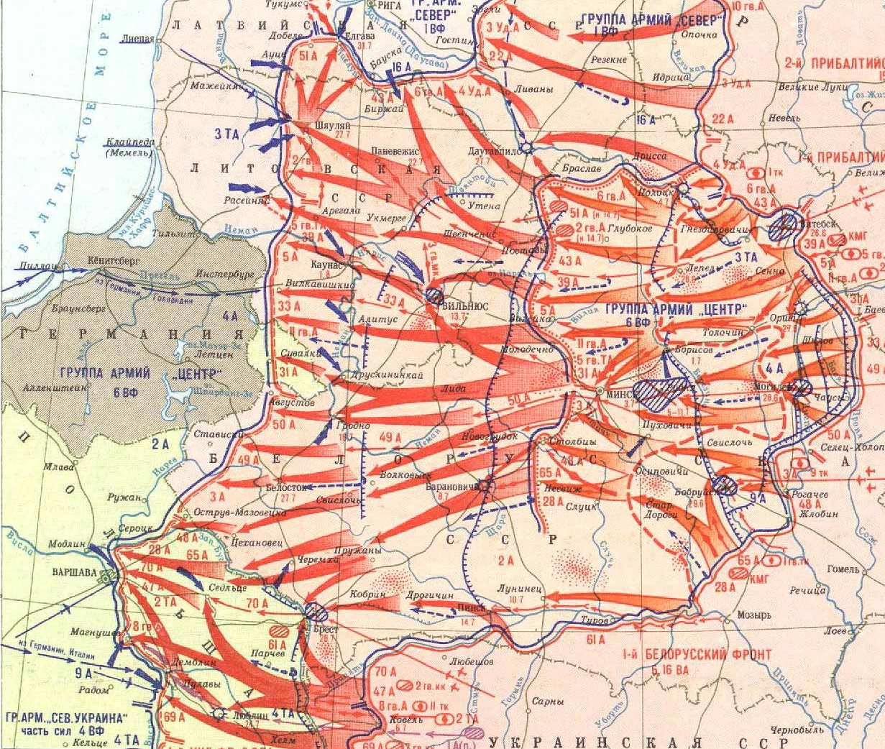
Белорусская наступательная операция «Багратион». Подвиги советских воинов
В проведении операции «Багра- тион» участвовали армии четырёх фронтов: 1-го Белорусского (ко- мандующий К.Рокоссовский), 2-го Белорусского (командующий Г.За- харов), 3-го Белорусского (коман- дующий И.Черняховский), 1-го Прибалтийского (командующий И. Баграмян), силы Днепровской военной флотилии.
1-й Прибалтийский фронт
3-й Белорусский фронт
2-й Белорусский фронт
1-й Белорусский фронт
Концентрация сил Красной Армии к исходу 22 июня 1944 г.

Slide 8
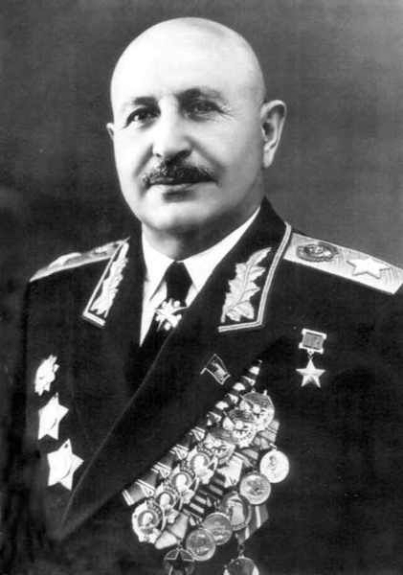
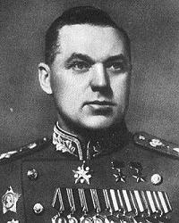
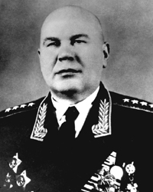
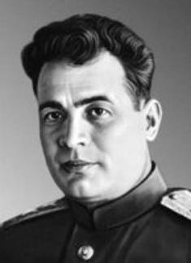
Белорусская наступательная операция «Багратион». Подвиги советских воинов
Командный состав сил Красной Армии в операции «Багратион»
1-й Прибалтийский фронт
Иван Баграмян
Константин Рокоссовский
1-й Белорусский фронт
2-й Белорусский фронт
Георгий Захаров
Иван Черняховский
3-й Белорусский фронт

Slide 9
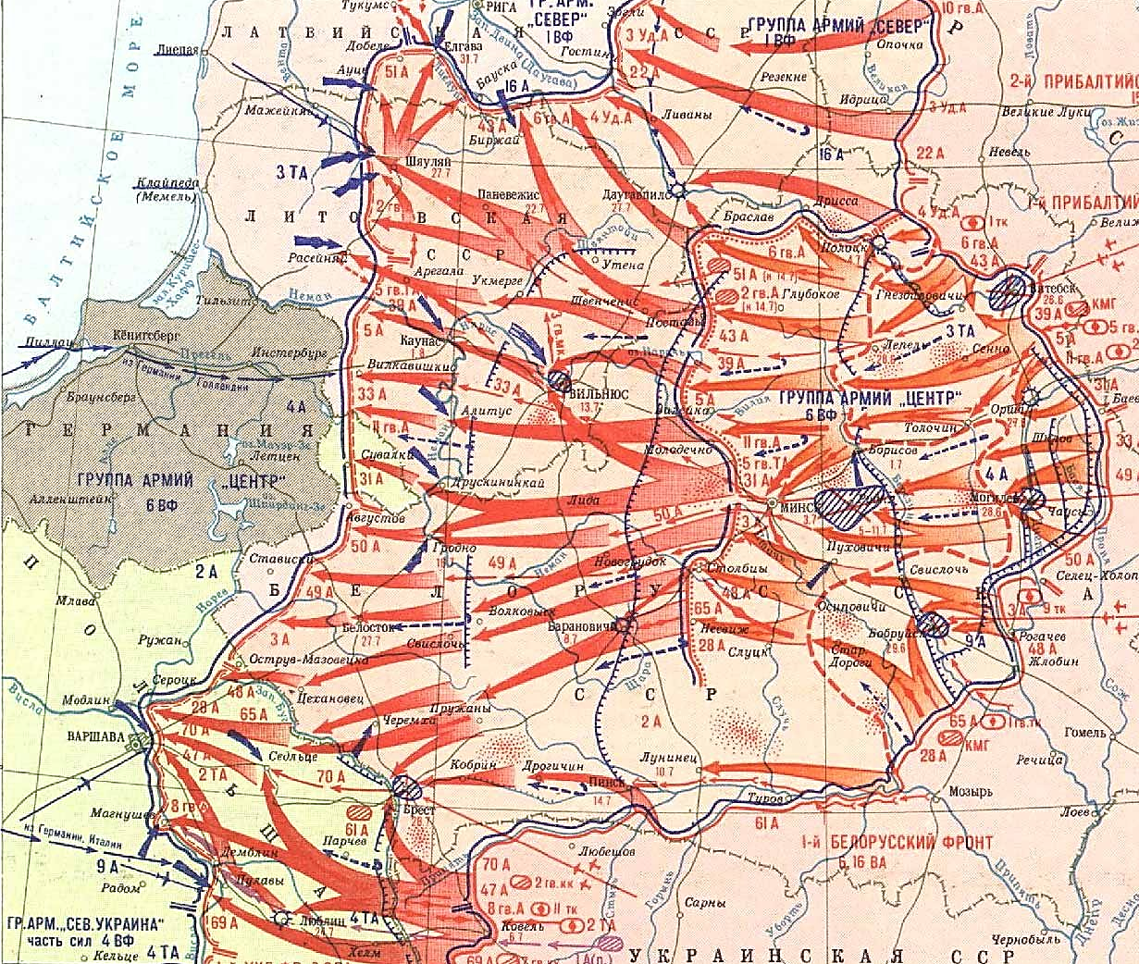
Белорусская наступательная операция «Багратион». Подвиги советских воинов
Операция «Багратион» началась утром 23 июня 1944 г. После ар- тиллерийской и авиационной подготовки на Витебском, Ор- шанском и Могилёвском нап- равлениях перешли в наступле- ние войска 1-го Прибалтийского, 3-го и 2-го Белорусских фронтов. На второй день на вражеские по- зиции обрушили удар войска 1-го Белорусского фронта.
Операция «Багратион»

Slide 10
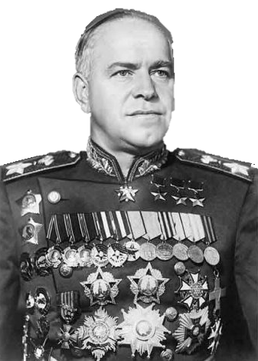
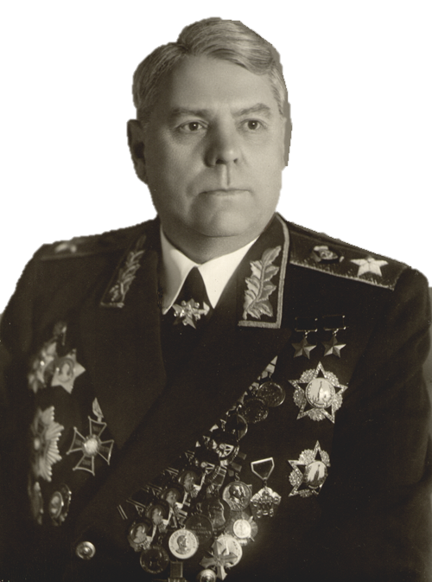
Белорусская наступательная операция «Багратион». Подвиги советских воинов
Действия фронтов координировали пред- ставители Ставки Верховного Главнокоман- дования Маршалы Советского Союза Г.Жуков и А.Василевский.
Александр Василевский
Георгий Жуков

Slide 11
Белорусская наступательная операция «Багратион». Подвиги советских воинов
Войска 1-го Прибалтийского и 3- го Белорусского фронтов прорва- ли оборону противника под Ви- тебском и на третий день прове- дения операции, 25 июня 1944 г., соединились около д. Гнездило- вичи Бешенковичского района. Вражеская группировка попала в окружение. Противник потерял около 20 тыс. солдат и офицеров убитыми, более 10 тыс. пленны- ми. 26 июня 1944 г. Витебск был освобождён от немецко-фашист- ских захватчиков.
Витебск
Гнездиловичи
Операция «Багратион»

Slide 12
Белорусская наступательная операция «Багратион». Подвиги советских воинов
Почти одновременно с события- ми под Витебском войска 1-го Бе- лорусского фронта смогли прео- долеть болотистую местность Бе- лорусского Полесья и в ходе Боб- руйской операции окружили 6 дивизий немецкой армии. 28 ию- ня 1944 г. вражеская группировка численностью 40 тыс. человек была ликвидирована. Важную роль в этом сыграла авиация фронта. Группами по 25-30 само- лётов она наносила удары по гер- манским войскам, попавшим в Бобруйский «котёл».
Бобруйск
Операция «Багратион»

Slide 13
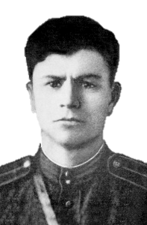
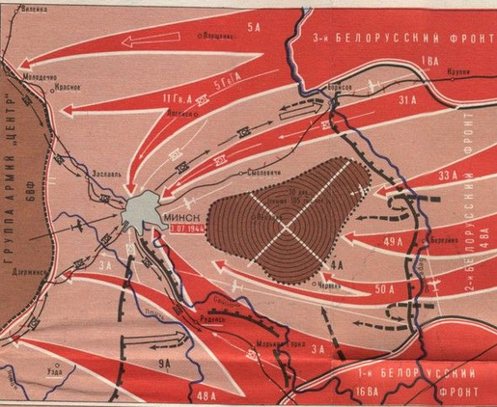
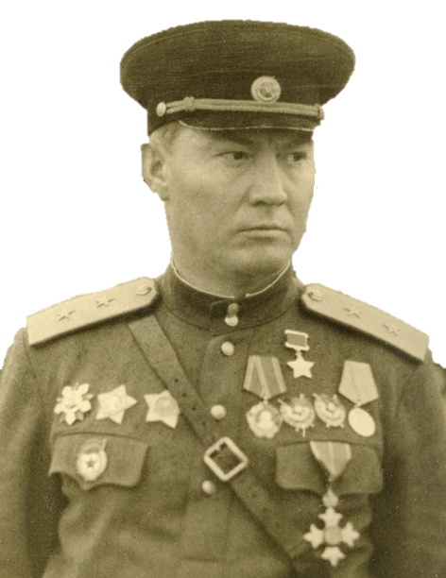
Белорусская наступательная операция «Багратион». Подвиги советских воинов
Продолжая наступление, войска 3-го Белорусского фронта 3 июля 1944 г. освободили Минск. Первым в белорусскую столицу ворвался танк младшего лейтенанта Д.Фроликова 2-го гвардейского танко- вого корпуса под командованием генерал-майора А.Бурдейного.
Минск
Освобождение Минска
Алексей Бурдейный
Дмитрий Фроликов

Slide 14
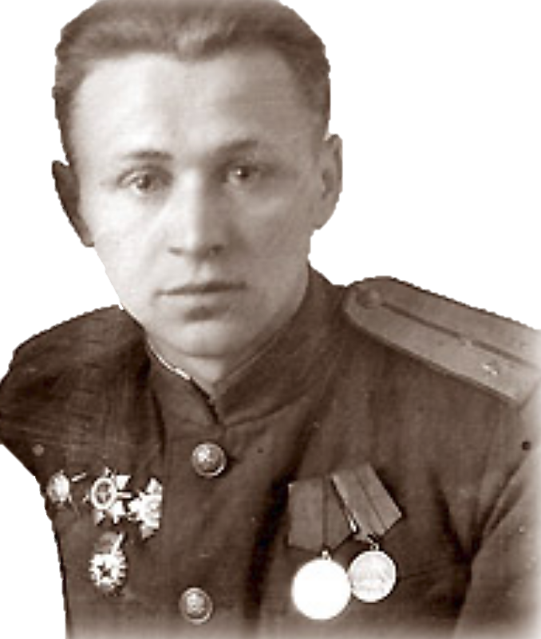
Белорусская наступательная операция «Багратион». Подвиги советских воинов
В составе танкового взвода освобождал Минск уроже- нец Витебщины Игнатий Петрович Ан­тонов. В Вели- кую Отечественную войну он служил военным фельд- шером танкового батальона. Помогал раненым во вре- мя Сталинградской битвы, в боях под Прохоровкой и Курском. При освобождении Минска вражеский снаряд попал в его танк. После тяжёлого ранения И.П.Антонов вернулся на фронт. За годы войны он спас 128 раненых воинов. В послевоенные годы окончил Минский меди- цинский институт. Ему первому присвоено звание на- родного врача Беларуси. Он стал почётным граждани- ном Минска и Витебска. Главным в его жизни была по- мощь людям. Международный биографический центр в Кембридже включил И.П.Антонова в список выдаю- щихся людей XX в.
Игнатий Антонов

Slide 15
Белорусская наступательная операция «Багратион». Подвиги советских воинов
Вслед за танками в бой за освобождение Минска двинулись солдаты и офицеры общевойсковых ар- мий. Во второй половине дня 3 июля 1944 г. В Минске не осталось ни одного вражеского солдата. На восток от Минска в «котёл» попала 105-тысячная группировка германских войск. 11 июля 1944 г. она перестала существовать.
Минск
Освобождение Минска

Slide 16
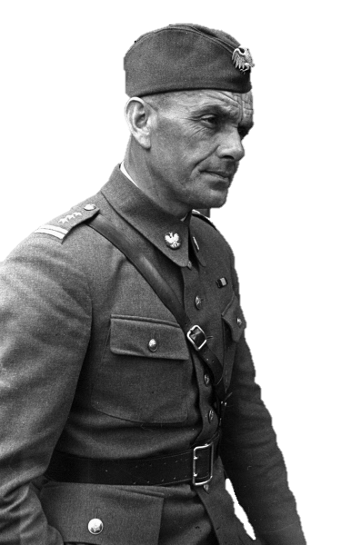
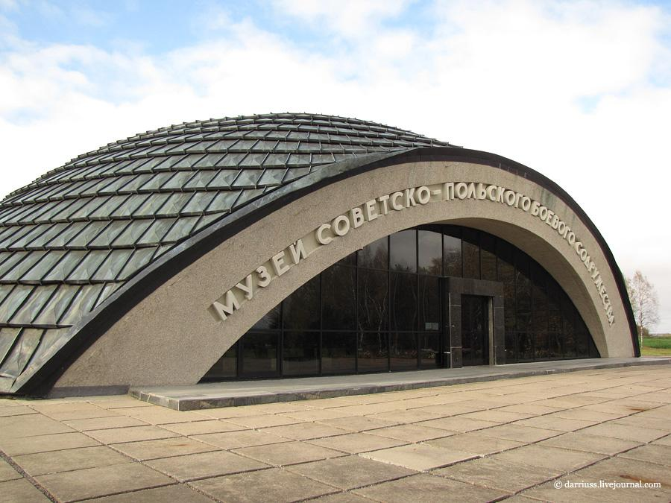
Белорусская наступательная операция «Багратион». Подвиги советских воинов
Вместе с Красной Армией в операции «Багратион» участвовали солдаты и офицеры 1-й польской пехотной дивизии имени Тадеуша Костюшко. Она была сформирована на территории СССР по инициативе Союза польских патриотов. Героический путь дивизии начался в октябре 1943 г. в битве под деревней Ленино (недалеко от Горок Могилёвской облас- ти). Теперь там создан музей советско-польского боевого содружества. Троим участникам этого сражения было присвоено звание Героя Совет- ского Союза.
Зигмунд Берлинг, командир польской дивизии им. Т.Костюшко
Музей советско-польской дружбы у д. Ленино

Slide 17
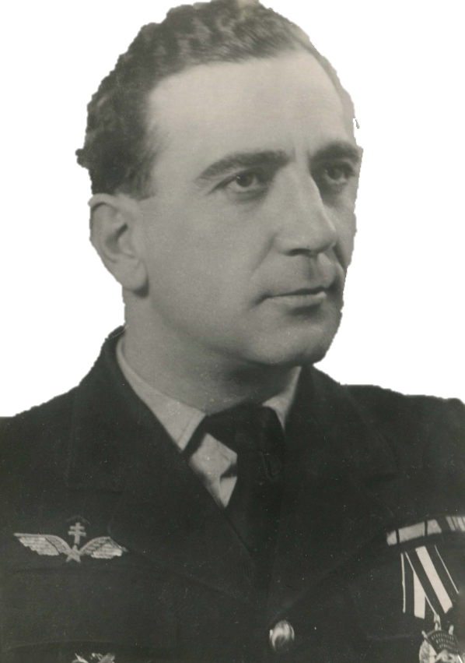
Белорусская наступательная операция «Багратион». Подвиги советских воинов
В освобождении Беларуси участвовали летчики-добровольцы французского истребительного авиаполка «Нормандия-Неман». Нормандия - это французская провинция, наиболее пострадавшая от германской оккупации, а вторая часть названия полка связана с участием в боях близ Немана. На подаренных им советских самолё- тах французские лётчики летом 1945 г. вернулись на родину. Чет- веро из них были удостоены звания Героя Советского Союза. В 2018 г. указом Президента Республики Беларусь последний из живых бойцов полка (авиамеханик) награждён орденом Почёта за значи- тельный личный вклад в освобождение Беларуси, дело укрепления мира, дружеских отношений и единства народов Беларуси и Фран- ции.
Пьер Пуйяд, командир полка «Нормандия-Неман» в 1943-1944 гг.

Slide 18
Белорусская наступательная операция «Багратион». Подвиги советских воинов
С 5 июля по 29 августа 1944 г. осуществлялся второй этап воен- ной операции «Багратион». Со- ветские войска 16 июля 1944 г. освободили Гродно, а 28 июля - Брест. Оккупанты были пол- ностью изгнаны с белорусской земли.
Гродно
Брест
Операция «Багратион»

Slide 19
Белорусская наступательная операция «Багратион». Подвиги советских воинов
Особенности проведения операции «Багратион»
В направлении нанесения главного удара по германс- кой группировке советских войск было вдвое больше, чем войск противника.
Обилие лесов, болот, озёр и рек не позволило эффектив- но применять в наступа- тельной операции крупные танковые соединения (тан- ковые армии). Чаще исполь- зовались бригады, дивизии, корпуса.
Нанесение советскими вой- сками главного удара летом 1944 г. в Беларуси стало неожиданным для немецко- го командования. Оно ожи- дало нанесение удара в Се- верной Украине, где находи- лись несколько советских ударных танковых армий и местность не была заболо- чена, как в Полесье.

Slide 20
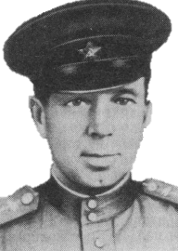
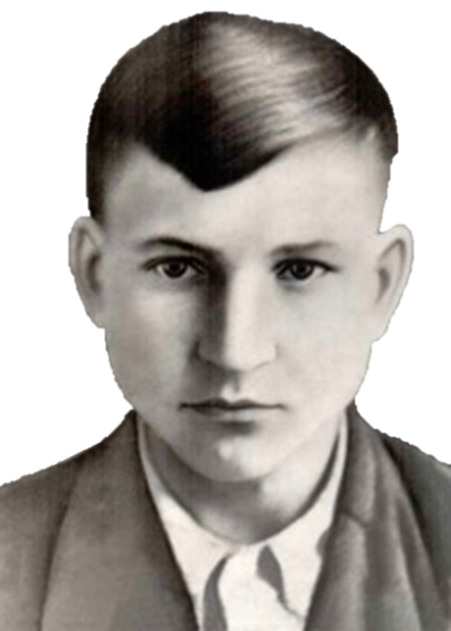
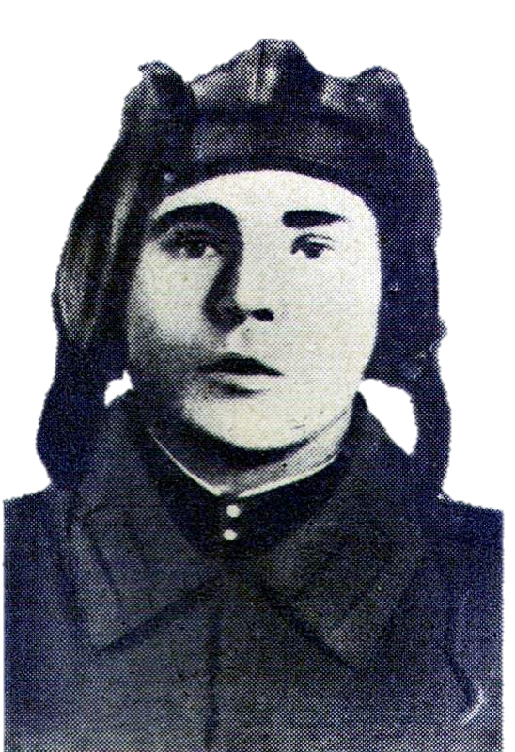
Белорусская наступательная операция «Багратион». Подвиги советских воинов
В боях за Беларусь советские воины показали образцы массового героизма. Экипаж танка Т-34 в сос- таве П.Рака (командир), А.Петряева, А.Данилова 17 часов вёл непрерывный бой в г. Борисове. Были подбиты 2 вражеских танка, уничтожена комендатура, германский штаб, освобождены из плена 200 советских военнопленных. Экипаж погиб в неравном бою. Танкистам посмертно было присвоено зва- ние Героя Советского Союза.
Павел Рак
Александр Петряев
Алексей Данилов

Slide 21
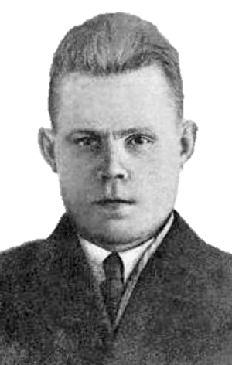
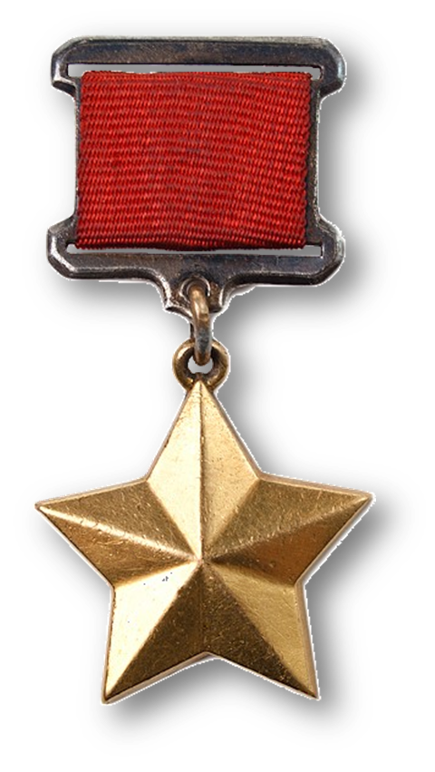
Белорусская наступательная операция «Багратион». Подвиги советских воинов
Сын удмуртского народа сержант М.Селезнёв совершил подвиг 20 июня 1944 г. в бою за д. Сычково Бобруйского района. В критичес- кий момент боя он своим телом закрыл амбразуру вражеского дзо- та, чем обеспечил выполнение ротой боевой задачи. М.Селезнёву посмертно присвоено звание Героя Советского Союза.
В боях за Беларусь отличились более 402 тыс. воинов Красной Армии, награждённых орде- нами и медалями. Более чем 1500 солдатам, офицерам и генералам было присвоено звание Героя Советского Союза. 600 воинских частей и соединений получили почётные имена по наз- ваниям городов и географических объектов Бе- ларуси - «Витебских», «Борисовских», «Моги- лёвских» и др.
Медаль «Золотая звезда» - знак отличия Героя Советского Союза
Михаил Селезнёв

Slide 22
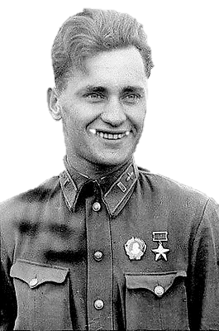
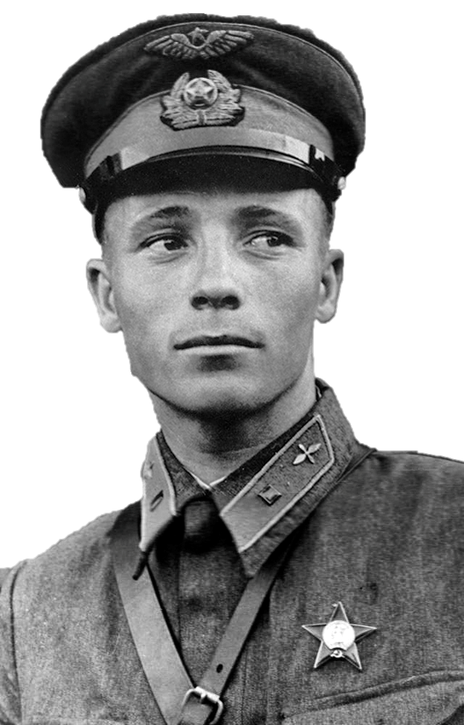
Уроженцы Беларуси на фронтах Великой Оте- чественной и Второй мировой войн
На фронтах Великой Отечественной войны сражались с врагом более 1,3 млн белорусов и уроженцев Беларуси. Сотни тысяч из них погибли в борьбе с гитлеровскими захват- чиками. Первый в истории высотный воз- душный таран совершил в московском небе А.Катрич, первый ночной воздушный таран - В.Талалихин.
Алексей Катрич
Виктор Талалихин

Slide 23
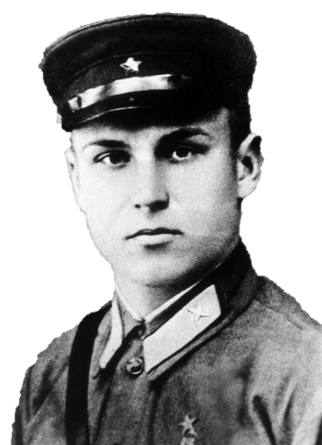
Уроженцы Беларуси на фронтах Великой Оте- чественной и Второй мировой войн
Сын крестьянина из д. Мошканы Сенненского района, лётчик Александр Горовец на Курской дуге принял бой с 20 вражески- ми бомбардировщиками, сбил 9 самолётов. Он единственный в мире лётчик, который в одном воздушном бою сбил столько са- молётов. А.Горовец погиб в том же бою. Посмертно ему присвое- но звание Героя Советского Союза.
Александр Горовец

Slide 24
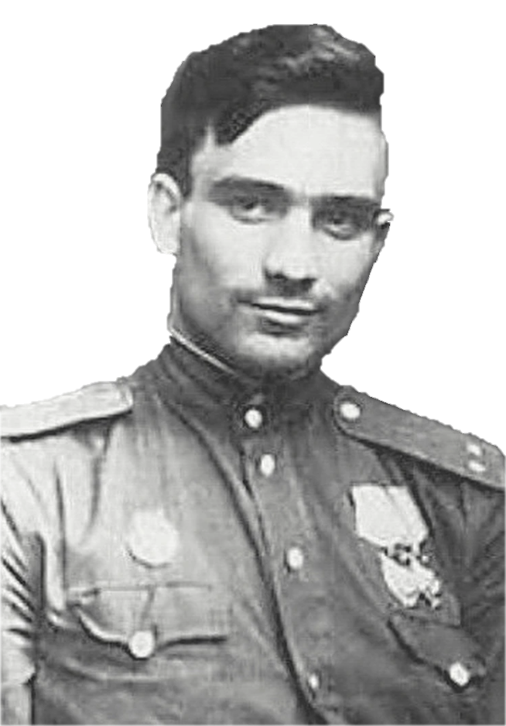
Уроженцы Беларуси на фронтах Великой Оте- чественной и Второй мировой войн
В боях за Днепр отличился уроженец Горецкого уезда Григорий Доль- ников. Во время одного из воздушных боёв 20-летний лётчик таранил фашистский самолёт, но был подбит. Он попал во вражеский плен, где назвался фамилией Соколов. Литературоведы считают, что история, слу- чившаяся с ним в плену, вдохновила советского писателя Михаила Шо- лохова на создание собирательного образа советского военнопленного Андрея Соколова в рассказе «Судьба человека». По сюжету комендант ла- геря вызвал Соколова к себе, чтобы оказать ему большую честь - рас- стрелять лично. Комендант предложил Соколову выпить перед смертью стакан шнапса за победу германского оружия, но тот отказался. Тогда ему было приказано выпить за собственную гибель. Герой произведения выпил за своё избавление от мучений, не закусывая. Немец предложил второй стакан. Соколов сказал, что и после второй не закусывает. Тогда комендант налил третий стакан. Выпив его, Соколов решил показать врагам, что, несмотря на голод, не собирается принимать их подачку,
потому что у него есть своя гордость. Удивленный таким пове- дением советского военнопленного, комендант признал его храбрым русским солдатом, которого он уважает как достой- ного противника и расстреливать не будет. «Настоящему» Со- колову - Г.Дольникову - с третьей попытки удалось сбежать из плена, после чего он продолжал воевать с врагом.
Григорий Дольников

Slide 25
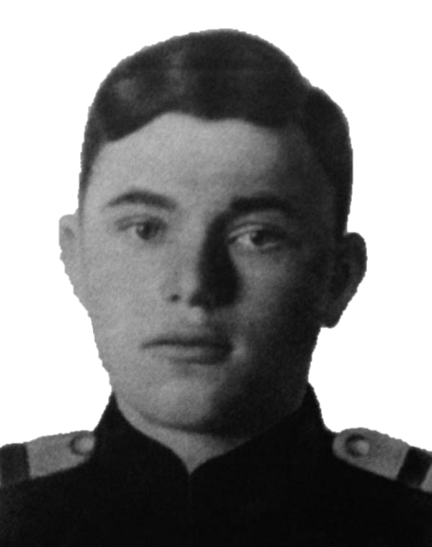
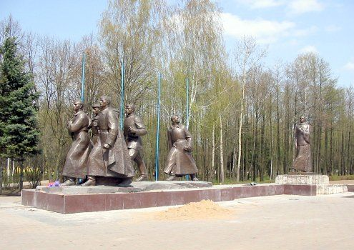
Уроженцы Беларуси на фронтах Великой Оте- чественной и Второй мировой войн
В боях на территории Латвии закрыл своим телом стреляющий пулемет уроженец Минщины Пётр Куприянов, которому в 1945 г. посмертно было присвоено звание Героя Советского Союза. Он был младшим сыном Анастасии Фоминичны Куприяновой. Ещё четверо её сыновей участвовали в Великой Отечественной войне. Сегодня в городе Жодино воздвигнут монумент в честь матери-патриотки.
Пётр Куприянов
Монумент в честь-матери патриотки в г. Жодино

Slide 26
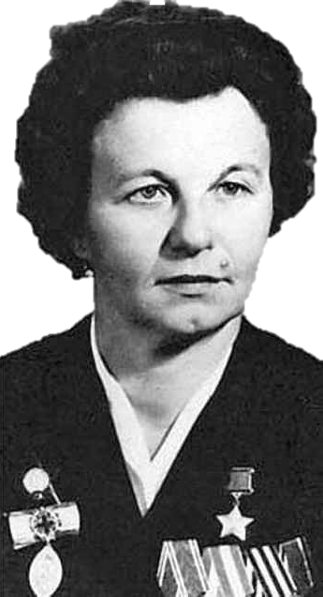
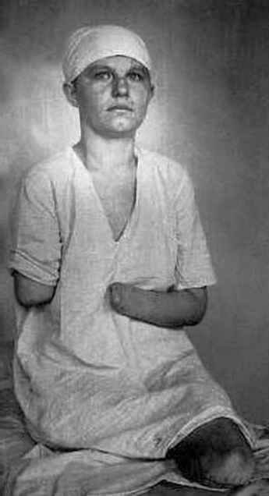
Уроженцы Беларуси на фронтах Великой Оте- чественной и Второй мировой войн
Широко известным на всех фронтах стало имя полоцкой девушки - мед- сестры Зинаиды Туснолобовой-Марченко. За 8 месяцев она вынесла с поля боя 123 раненых. Чудом оставшись в живых после ранения и об- морожения, она перенесла 8 операций, потеряла руки и ноги. Для Зи- наиды наступило самое тяжёлое испытание: научиться жить в том сос- тоянии, в котором она оказалась. Вся её жизнь стала подвигом, она сно- ва научилась ходить и писать, родила детей. Ей было присвоено звание Героя Советского Союза. В знак признания исключительных профес- сиональных качеств, проявленных при оказании помощи раненым и больным, Международный комитет Красного Креста присудил ей выс- шую награду - медаль им. Флоренс Найтингейл.
Зинаида Туснолобова-Марченко
Зинаида Туснолобова-Марченко в госпитале

Slide 27
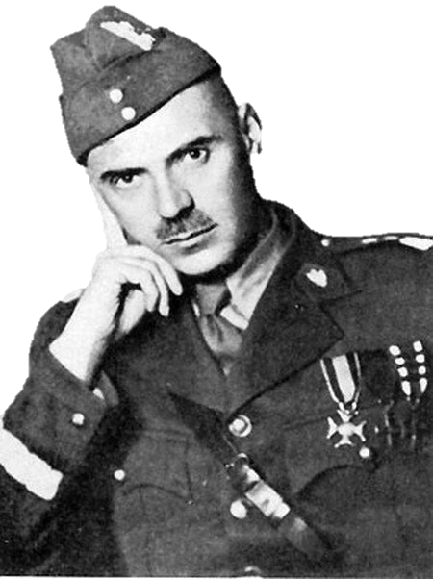
Уроженцы Беларуси на фронтах Великой Оте- чественной и Второй мировой войн
Мужественно сражались белорусы на фронтах Второй мировой войны. Уроженцы Западной Беларуси служили в Польском кор- пусе генерала В.Андерса, сформированном в 1941-1942 гг. на территории СССР из польских граждан, высланных после 1939 г. из Западной Беларуси в Сибирь и Казахстан. В составе бри- танской армии корпус участвовал в битве при Монте-Кассино в Италии. Это была серия из четырёх кровопролитных сражений, в результате которых войска антигитлеровской коалиции прор- вали линию вражеских укреплений и овладели Римом.
Владислав Андерс

Slide 28
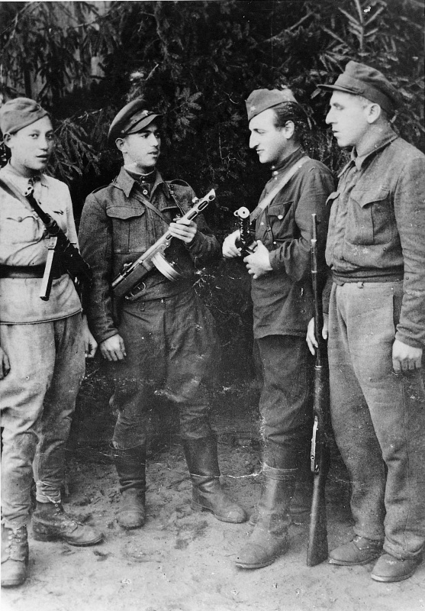
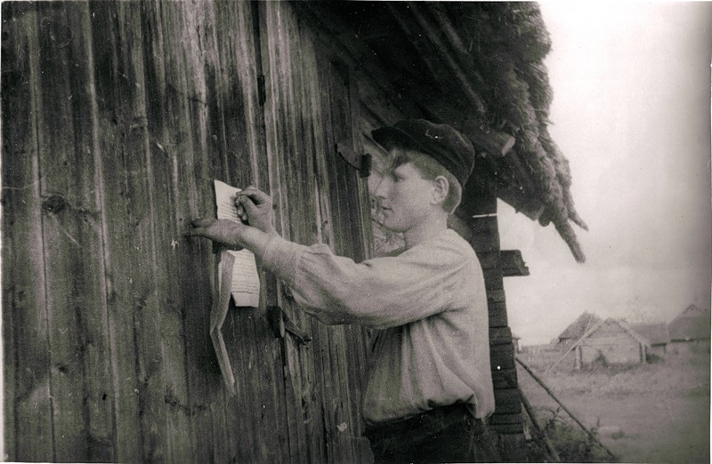
Вклад белорусского народа в разгром нацистской Германии
Белорусский народ внёс значительный вклад в победу над врагом. На фронтах Великой Отечественной войны сража- лось более 1,3 млн выходцев из Беларуси. На оккупирован- ной территории Беларуси героически противостояли врагу 374 тыс. партизан. Мужественную борьбу вели 70 тыс. под- польщиков. За героизм и мужество 140 тыс. белорусских пар- тизан и подпольщиков награждены орденами и медалями, 95 человек получили звание Героя Советского Союза. За доб- лесть и героизм, проявленные в борьбе с захватчиками, свы- ше 300 тыс. солдат и офицеров - уроженцев Беларуси награж- дены орденами и медалями.
Юный подпольщик на задании
Белорусские партизаны

Slide 29
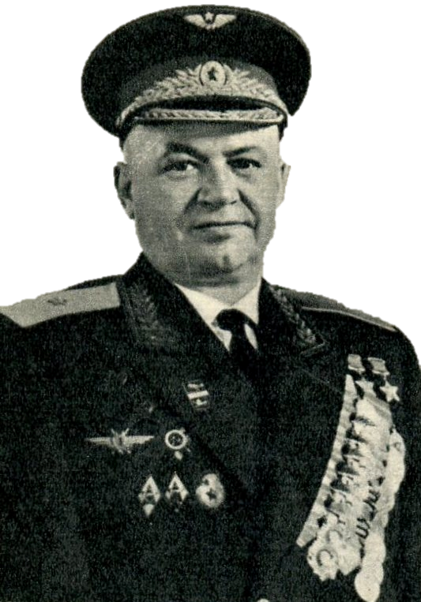
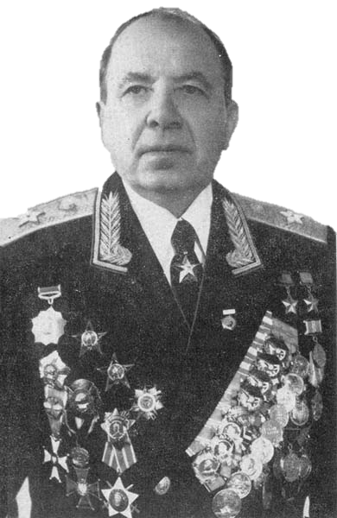
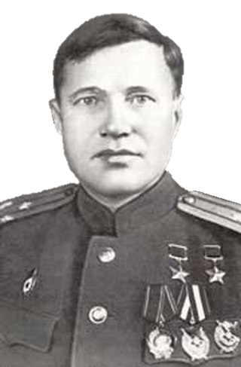
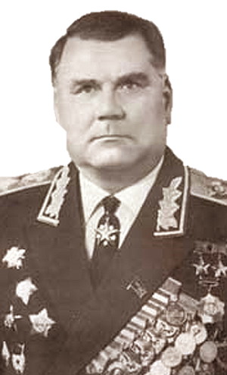
Вклад белорусского народа в разгром нацистской Германии
Всего 446 белорусов и уроженцев Беларуси получили звание Героя Советского Союза, четверо из них - П.Головачёв, И.Гусаковский, С.Шутов, И.Якубовский - удостоены этого звания дважды, 67 человек ста- ли кавалерами ордена Славы трёх степеней. Около 400 тыс. воинов-белорусов и уроженцев Беларуси награждены боевыми орденами и медалями. За годы войны около 400 белорусов стали генералами и адмиралами.
Павел Головачёв
Иосиф Гусаковский
Степан Шутов
Иван Якубовский

Slide 30
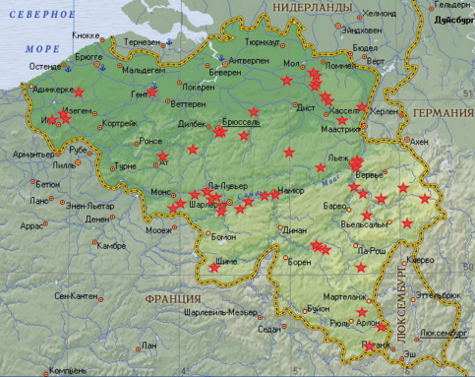
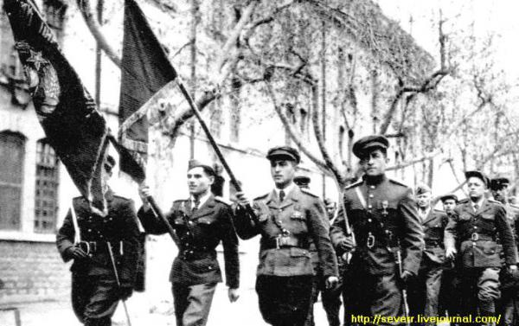
Вклад белорусского народа в разгром нацистской Германии
Выходцы из Беларуси сражались с нацизмом в европейском движении Сопротивления - во Франции, Италии, Бельгии, Чехословакии.
Советские воинские захоронения в Бельгии
Первый советский партизанский полк во Франции

Slide 31
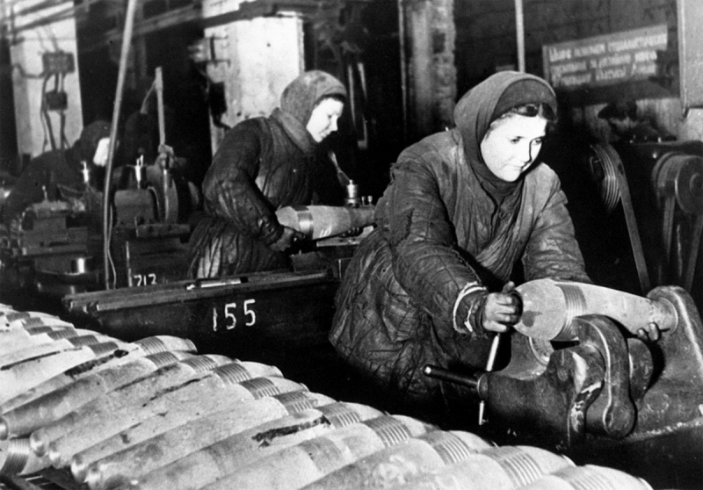
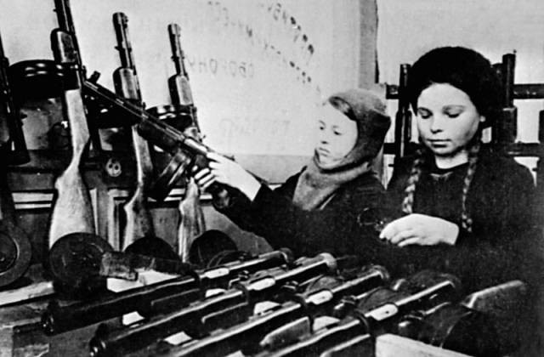
Вклад белорусского народа в разгром нацистской Германии
В ходе эвакуации с территории Беларуси в восточных регионах СССР оказалось свыше 1,5 млн чело- век. Своим самоотверженным трудом они внесли огромный вклад в победу над врагом, обеспечивая фронты оружием, техникой, боеприпасами, медикаментами и продовольствием. Трудовой подвиг де- сятков тысяч белорусов был отмечен орденами и медалями.
Женщины на производстве. 1942 г.
Подростки на производстве. 1942 г.

Slide 32
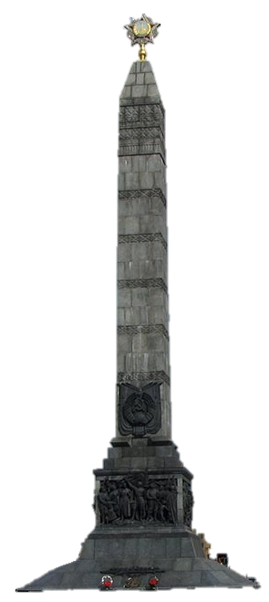
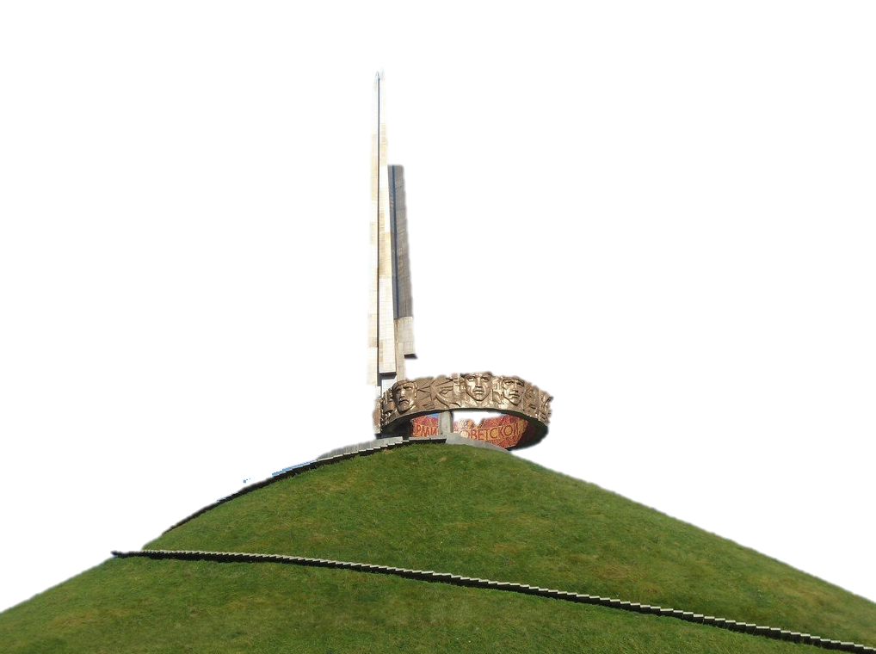
Вклад белорусского народа в разгром нацист-ской Германии
Белорусский народ заплатил высокую цену за победу над нацизмом. За годы Второй мировой войны Беларусь потеряла около 3 млн человек. Материальный ущерб сос- тавил 75 млрд руб. в ценах 1941 г., что в 35 раз превышало бюджет БССР 1940 г. По уровню промышленного развития республика была отброшена на уровень 1913 г.
Курган Славы Советской Армии - освободительницы Беларуси
Монумент Победы. Минск

Slide 33
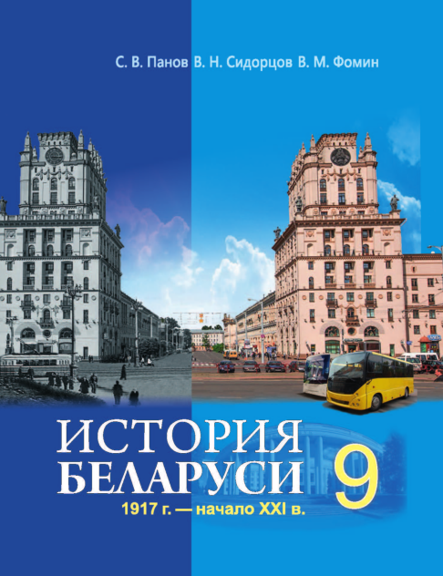
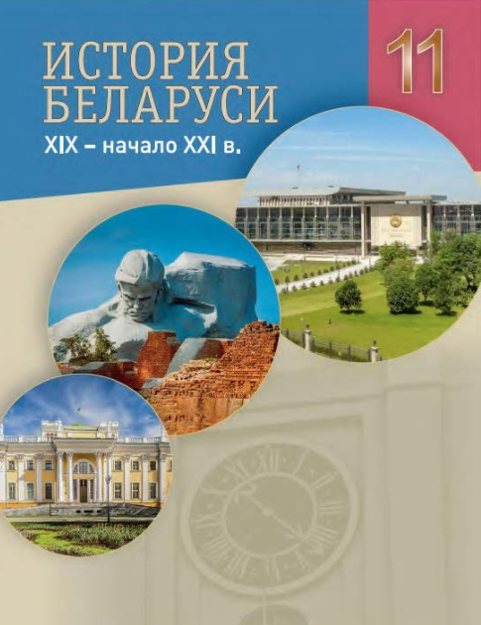
Литература
Панов С.В. и др. История Беларуси. 1917 г. – начало XXI в.: Учебное пособие для 9 класса. – Минск: Издательский центр БГУ, 2019, §16, п. 1-2.
Касович А.В. и др. История Беларуси. XIX – начало XXI в.: Учебное пособие для 11 класса. / Под ред. А.В.Касовича, А.П.Со- ловьянова. – Минск: Издательский центр БГУ, 2021, §16-17, п. 7.

